Slide 1
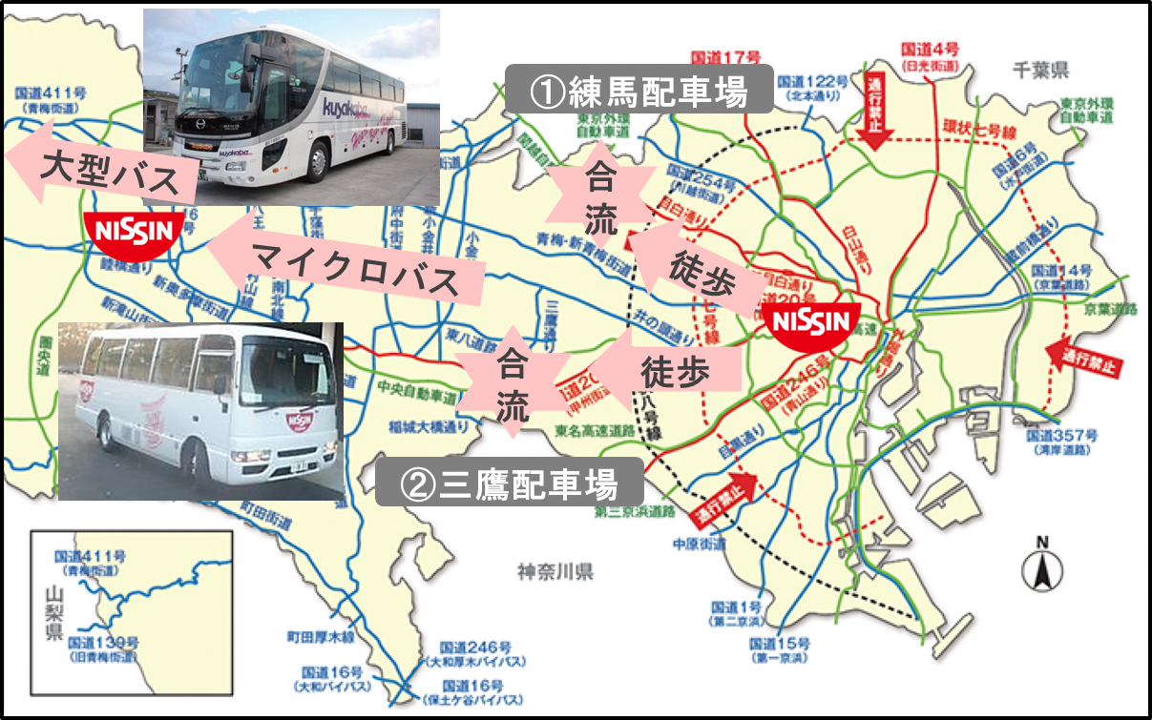
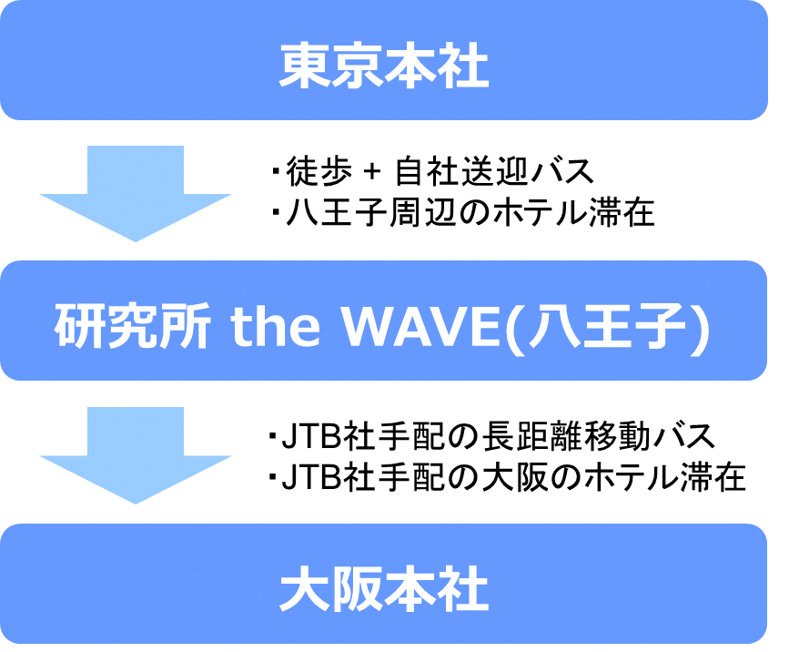
日清食品ホールディングス株式会社
東京本社が被災し、復旧まで長期間を要する場合、サプライチェーンを指揮する部門を大阪本社に移転
商圏が大きくインフラも整っている大阪で司令塔機能を継続
複数ユニットで交替可能な体制をとり、大阪本社にて長期的に業務ができる環境を確保
日清食品グループでは、災害時に需要が高まる即席麺の供給を維持するという「社会的責任」を果たすことを第一義と考え、事業継続体制を構築。
首都直下地震などで東京本社が被災した場合には、八王子にある研究所での代替が第一プランとなっている。
ただし、災害時には長期間にわたり緊急物資として即席麺の需要が増大することから、国内工場へ生産に係る権限を移譲するとともに、復旧まで長期間を
要する場合は調達、生産、物流といったサプライチェーンを指揮する部門を大阪本社へ移転し、事業の継続を図る。
首都圏が被災すると首都圏でのビジネスが難しくなるので、商圏が大きい大阪の近くで業務を継続することが重要。
発災後２時間以内に自社の災害対策本部を立ち上げるとともに、６時間を目途に大阪本社への機能移転の要否を判断する計画。
被災地での業務継続は、社員の負担が大きいことから、インフラが整っている大阪で、長期的に業務ができる環境を確保。
（東京ー大阪間の社員の移動手段、及び大阪での宿泊場所を事前に確保）
また、大阪本社における司令塔機能の継続のため、複数ユニットが交替で対応する体制を構築。社員本人の希望により、被災地である東京と大阪を
定期的に移動することも可能。
※
※警視庁HP及び日清食品ホールディングスへのヒアリングをもとに作成

